Slide 1
EN2
Amplification petit signal

Slide 2
Présentation
La boite à outils
Modèles usuels
Amplificateurs: les classiques
Pourquoi amplifier un signal ?
  Entrée : Enregistrement numérique, signal médical (ECG) :
    signal en mV ou μV et mA ⇒ μW
  Sortie : Haut parleur (100W), tube cathodique (2000V)...
    signal en V et qq centaines de mA voir qq A⇒ W
Classification des amplificateurs
  Petits signaux : à l’intérieur de la chaine de traitement électronique.
  Petits signaux différentiels : idem en réduisant le bruit.
  De puissance : permet de piloter des actionneurs électriques ou électromécanique en sortie.
Il faut selon les cas, augmenter la tension ou/et le
courant du signal d’entrée, et donc sa puissance :
c’est le rôle principal d’un amplificateur

Slide 3
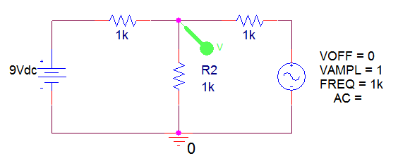
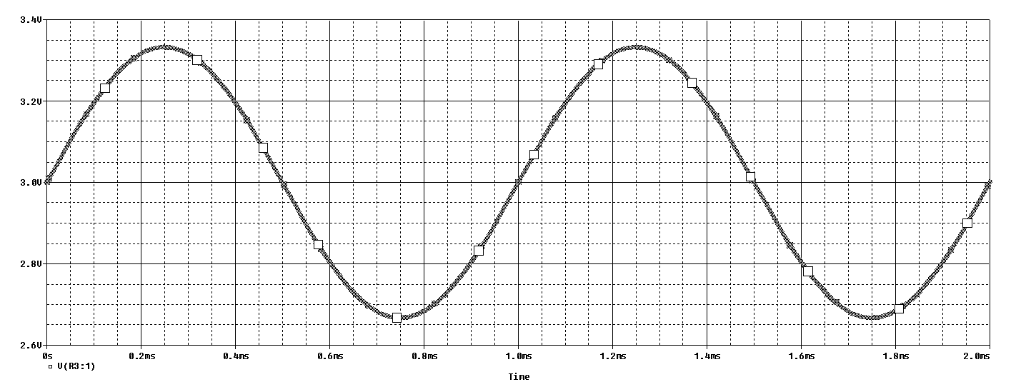
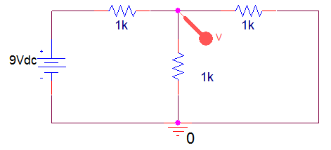
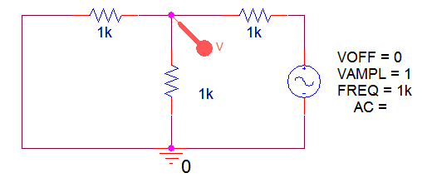
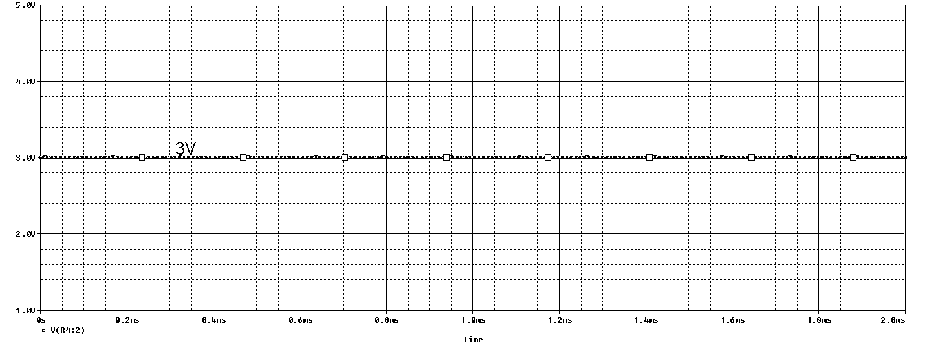
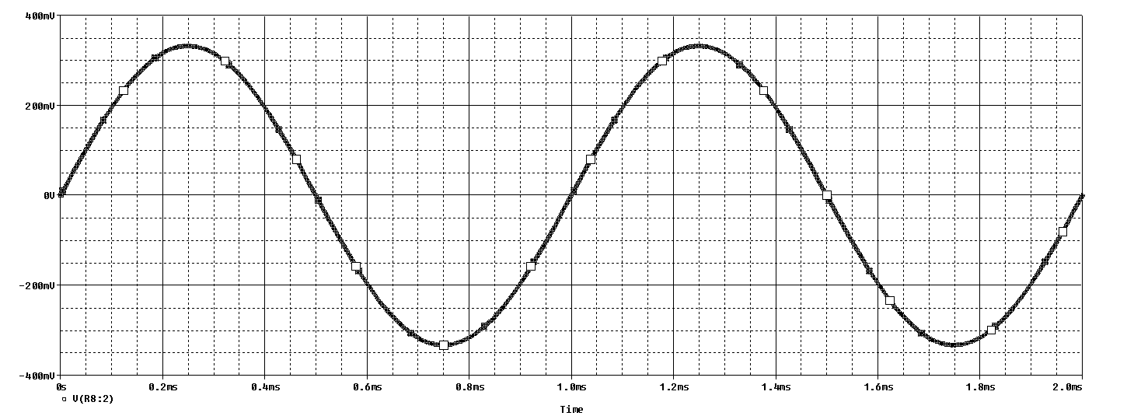
Présentation
La boite à outils
Modèles usuels
Amplificateurs: les classiques
Théorèmes
Linéarisation autour d’un point de repos
Théorème de superposition
Un exemple
3.35V
3.0V
=
+
0.35V
3.0V
0V

Slide 4


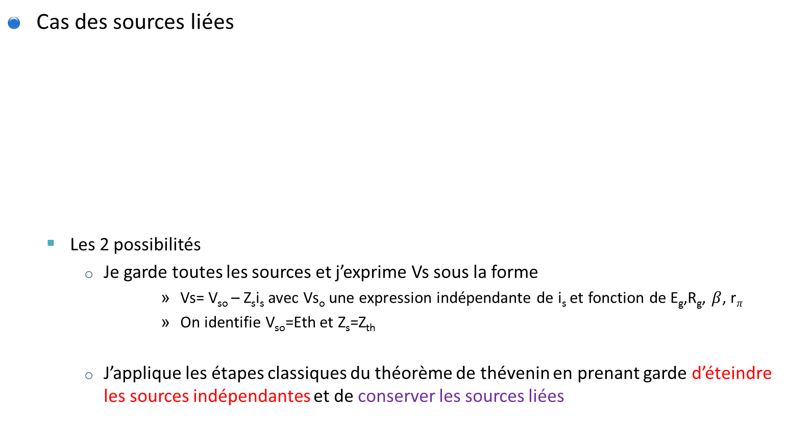
Présentation
La boite à outils
Modèles usuels
Amplificateurs: les classiques
Théorèmes
Linéarisation autour d’un point de repos
Théorème de Thévenin
Cas des sources liées
  Les 2 possibilités
    Je garde toutes les sources et j’exprime Vs sous la forme
        Vs= V_{so} – Z_{s}i_{s} avec Vs_{o} une expression indépendante de i_{s} et fonction de E_{g},R_{g}, $β$, r$π$
        On identifie V_{so}=Eth et Z_{s}=Z_{th}
    J’applique les étapes classiques du théorème de thévenin en prenant garde d’éteindre les sources indépendantes et de conserver les sources liées
B
C
C
R_{g}
i_{b}
$β$i_{b}
i_{c}
i_{s}
Z_{th}
V_{s}
V_{s}
r$π$
R_{C}
Z_{L}
Z_{L}
E_{g}
i_{b}
i_{c}
E_{th}
i_{e}
E
E
E

Slide 5






Présentation
La boite à outils
Modèles usuels
Amplificateurs: les classiques
Théorèmes
Linéarisation autour d’un point de repos
Théorème de Thévenin
B
C
R_{g}
i_{b}
$β$i_{b}
i_{c}= 0
Méthodes de calcul
  Calcul de E_{th}
    On déconnecte la charge
    On exprime V_{sCO}=E_{th}
  Calcul de Z_{th}
    2 méthodes
      Méthode du courant de court-circuit
        Z_{th}=$\frac{Eth}{ISCC}$
        On connait Eth . On exprime I_{SCC.}
        On déduit Z_{th}
      Méthode du générateur en sortie
        On éteint les sources indépendantes
        On place un générateur externe en sortie
        Z_{th}=$\frac{Egéné}{Igéné}$
        On utilise l’arsenal du GE11 pour exprimer Zth
r$π$
R_{C}
V_{sCO}=$−\frac{RCβ}{Rg+rπ}$E_{g}
E_{g}
i_{b}
i_{c}
i_{e}
E
E
B
C
R_{g}
i_{b}
$β$i_{b}
I_{SCC}
I_{c}
r$π$
E_{g}
R_{C}
E
i_{b}
i_{c}
E
i_{e}
$$Zth=Rc$$
B
C
R_{g}
i_{b}
$β$i_{b}
I_{géné}
I_{c}
r$π$
E_{g}=0
R_{C}
i_{b}
i_{c}
E_{géné}
i_{e}
E
E

Slide 6
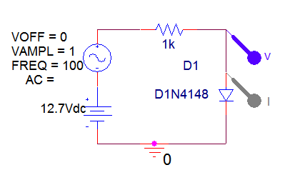
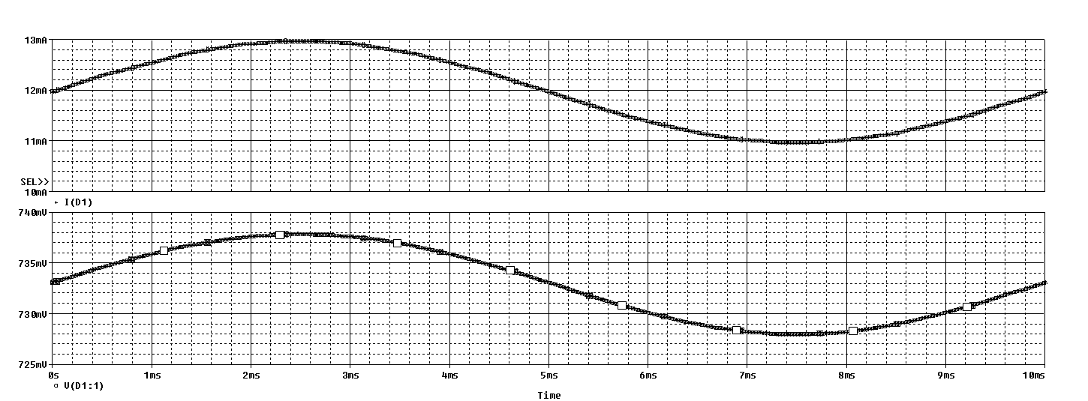


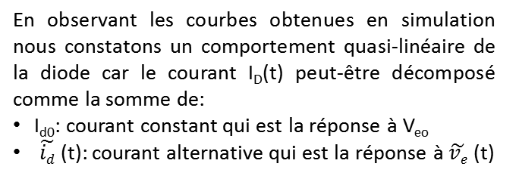
Présentation
La boite à outils
Modèles usuels
Amplificateurs: les classiques
Théorèmes
Linéarisation autour d’un point de repos
Points de fonctionnement
Expérience 1
I_{D}(t)
i_{d(t)}
$\tilde{ve}$(t)
I_{d0}=12mA
V_{e0}
v_{d(t)}
V_{d0}= 733.2 mV
La solution du problème (I_{D}(t),V_{D}(t)) est donnée par la résolution du système de 2 équations à 2 inconnues suivant
En observant les courbes obtenues en simulation nous constatons un comportement quasi-linéaire de la diode car le courant I_{D}(t) peut-être décomposé comme la somme de:
I_{d0}: courant constant qui est la réponse à V_{eo}
$\tilde{id}$(t): courant alternative qui est la réponse à $\tilde{ve}$(t)

Slide 7


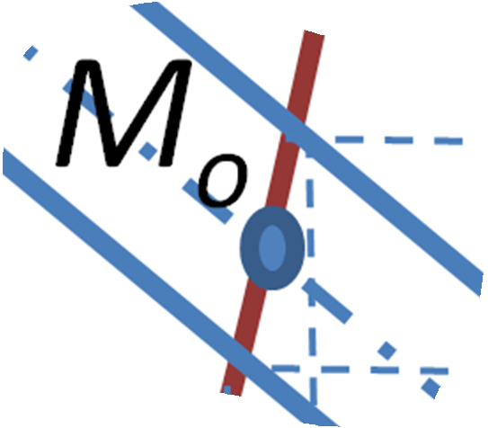

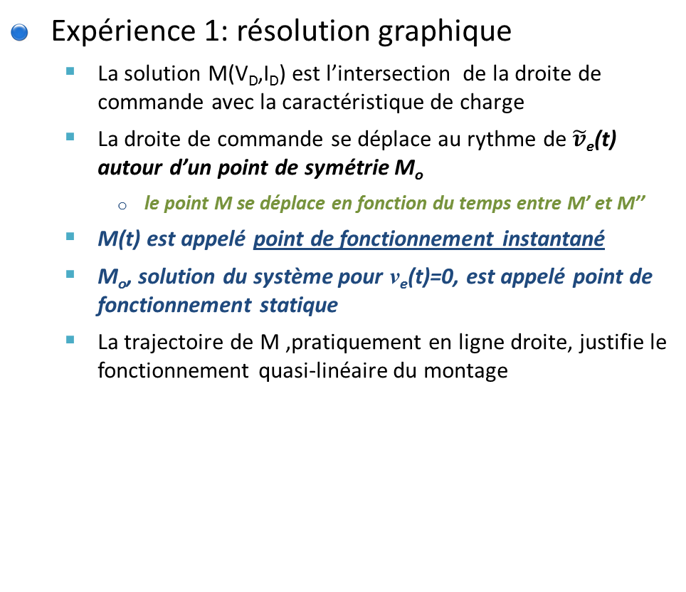


Présentation
La boite à outils
Modèles usuels
Amplificateurs: les classiques
Théorèmes
Linéarisation autour d’un point de repos
Point de fonctionnement instantané
Expérience 1: résolution graphique
  La solution M(V_{D},I_{D}) est l’intersection de la droite de commande avec la caractéristique de charge
  La droite de commande se déplace au rythme de $\tilde{v}$_{e}(t) autour d’un point de symétrie M_{o}
    le point M se déplace en fonction du temps entre M’ et M’’
  M(t) est appelé point de fonctionnement instantané
  M_{o}, solution du système pour v_{e}(t)=0, est appelé point de fonctionnement statique
  La trajectoire de M ,pratiquement en ligne droite, justifie le fonctionnement quasi-linéaire du montage
I_{D}
M’
M_{o}
M’’
I_{d0}
$\tilde{i}$_{d(t)}
V_{D}
$\tilde{\text{v}\text{e}\text{0}}$(t)
$\tilde{\text{v}\text{d}}$(t)
V_{e0}
V_{d0}
M(t) parcourt cette portion de courbe

Slide 8
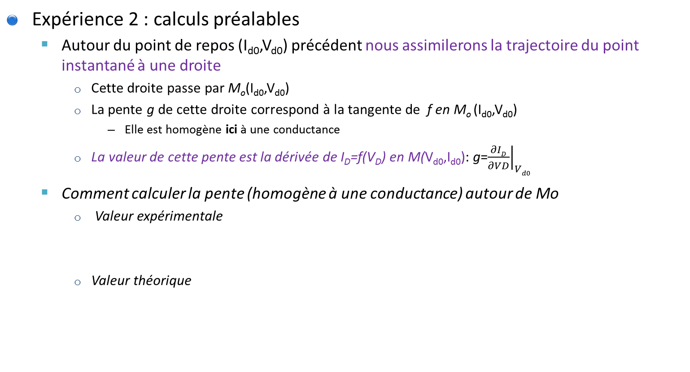
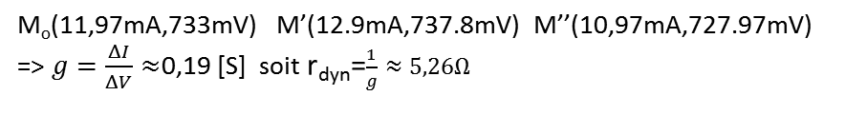
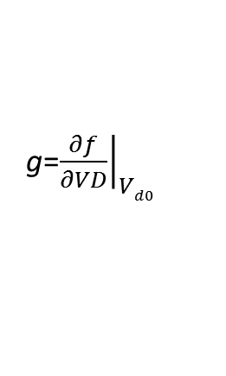
Présentation
La boite à outils
Modèles usuels
Amplificateurs: les classiques
Théorèmes
Linéarisation autour d’un point de repos
Linéarisation autour d’un point de repos
Expérience 2 : calculs préalables
  Autour du point de repos (I_{d0},V_{d0}) précédent nous assimilerons la trajectoire du point instantané à une droite
    Cette droite passe par M_{o}(I_{d0},V_{d0})
    La pente g de cette droite correspond à la tangente de f en M_{o} (I_{d0},V_{d0})
      Elle est homogène ici à une conductance
    La valeur de cette pente est la dérivée de I_{D}=f(V_{D}) en M(V_{d0},I_{d0}): g=${\left.\frac{∂ID}{∂VD}\right|}_{Vd0 }$
  Comment calculer la pente (homogène à une conductance) autour de Mo
    Valeur expérimentale
    Valeur théorique
f
M_{o}
pente
g=${\left.\frac{∂f}{∂VD}\right|}_{Vd0}$
M_{o}(11,97mA,733mV) M’(12.9mA,737.8mV) M’’(10,97mA,727.97mV)
  => $g=\frac{ΔI}{ΔV}≈$0,19 [S] soit r_{dyn}=$\frac{1}{g}≈5,26Ω$

Slide 9
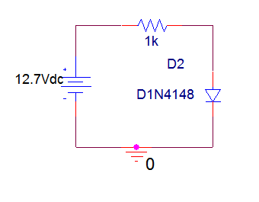
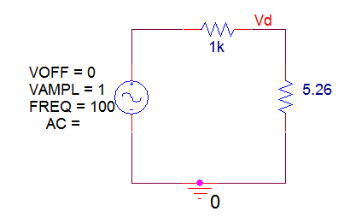
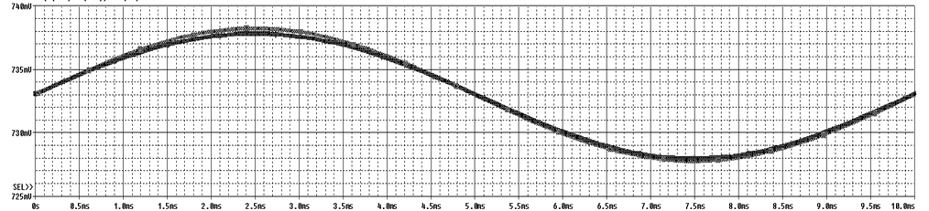


Présentation
La boite à outils
Modèles usuels
Amplificateurs: les classiques
Théorèmes
Linéarisation autour d’un point de repos
Obtention d’un modèle équivalent
Expérience 2 : un schéma équivalent
  La diode se comporte autour de M_{o} , vis-à-vis de $\tilde{v\text{e}}$(t) , comme une résistance r_{d}=$\frac{1}{g}≈5,26Ω$
  On distingue donc deux modèles équivalents:
    Un équivalent statique : obtention du point de fonctionnement statique
    Un équivalent dynamique: variations autours du point M_{o}
+
$$≈$$
Modèle éq. statique
Modèle éq. dynamique
Modèle ‘réel’
V_{D}(t)
Plusieurs modèles statiques possibles
Id=f(Vd): résolution graphique ou analytique
Approximations
V_{Dlinéarisé}
On constate que l’erreur est très faible!!

Slide 10
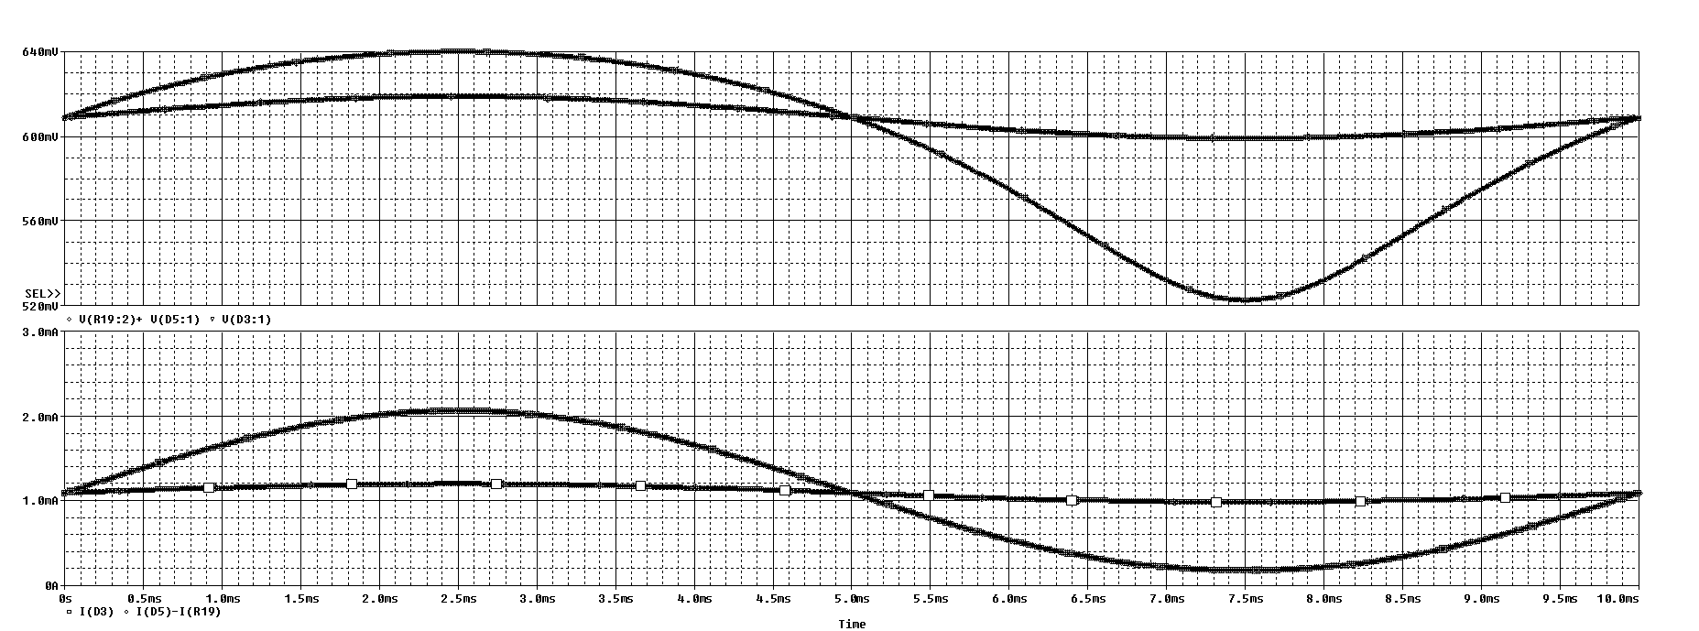
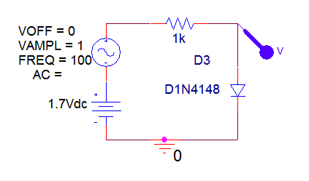


Présentation
La boite à outils
Modèles usuels
Amplificateurs: les classiques
Théorèmes
Linéarisation autour d’un point de repos
Limites de la linéarisation
Expérience 3:
V_{Dlinéarisé}
Erreur de modélisation
V_{D}(t)
I_{D}(t)
I_{Dlinéarisé}
On ramène le point M_{o} proche du coude de la diode
Les courbes ne sont plus sinusoïdales. Le système est fortement non linéaire!
L’erreur entre le modèle linéarisé et simulé (« vrai ») est important
I_{D}
Erreur de linéarisation commise très importante: notre belle théorie tombe à l’eau
I_{do}=1,1mA
  Rdyn=90,9$Ω$
V_{D}
  Soit r_{dyn}=90,9$Ω$

Slide 11
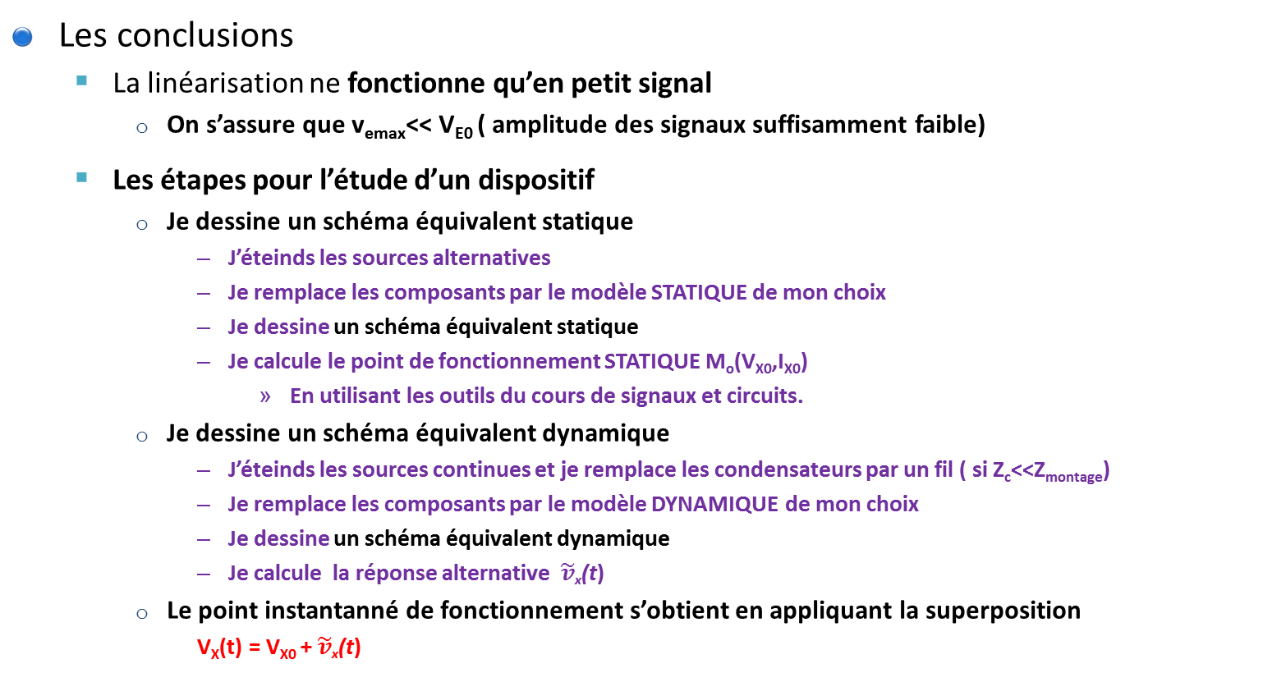
Présentation
La boite à outils
Modèles usuels
Amplificateurs: les classiques
Théorèmes
Linéarisation autour d’un point de repos
Modélisation petit signal
Les conclusions
  La linéarisation ne fonctionne qu’en petit signal
    On s’assure que v_{emax}<< V_{E0} ( amplitude des signaux suffisamment faible)
  Les étapes pour l’étude d’un dispositif
    Je dessine un schéma équivalent statique
      J’éteinds les sources alternatives
      Je remplace les composants par le modèle STATIQUE de mon choix
      Je dessine un schéma équivalent statique
      Je calcule le point de fonctionnement STATIQUE M_{o}(V_{X0},I_{X0})
        En utilisant les outils du cours de signaux et circuits.
    Je dessine un schéma équivalent dynamique
      J’éteinds les sources continues et je remplace les condensateurs par un fil ( si Z_{c}<<Z_{montage})
      Je remplace les composants par le modèle DYNAMIQUE de mon choix
      Je dessine un schéma équivalent dynamique
      Je calcule la réponse alternative $\tilde{v}$_{x}(t)
    Le point instantanné de fonctionnement s’obtient en appliquant la superposition
      V_{X}(t) = V_{X0} + $\tilde{v}$_{x}(t)

Slide 12
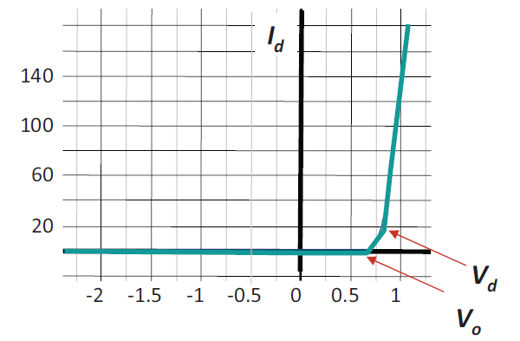
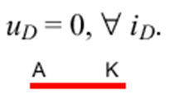
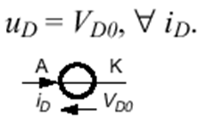


Présentation
La boite à outils
Modèles usuels
Amplificateurs: les classiques
Les diodes
Transistor bipolaire
Diode
Modèles usuels de la diode (en direct)
  Modèle équivalent statique (rappels)
      Choix du modèle selon précision souhaitée
  Modèle équivalent dynamique petit signal
      Les éléments équivalents s’obtiennent par calculs des dérivées partielles
      Ce modèle s’utilise dans un schéma où toutes sources continues sont éteintes
1
2
3
A
La plupart des applications se font dans un contexte grand signal (redressement) et le modèle dynamique petit signal ne s’applique pas.
Il est présenté pour introduire la modélisation du transistor!
$$rdyn=\frac{1}{g_{0}}$$
K

Slide 13
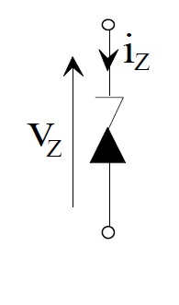

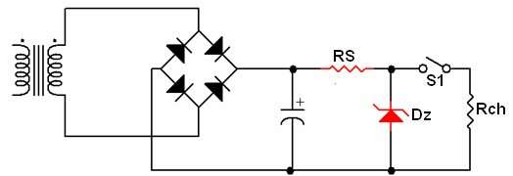


Présentation
La boite à outils
Modèles usuels
Amplificateurs: les classiques
Les diodes
Transistor bipolaire
Diode Zéner
Modèles usuels de la diode zéner (en zéner)
  Modèle équivalent statique (rappels)
      Choix du modèle selon précision souhaitée
  Modèle équivalent dynamique
      S’obtient en général à partir de données expérimentale ou de la documentation constructeur
Seul le fonctionnement en zéner (polarisation inverse) est traité puisqu’il correspond à la majorité des applications => choix du fléchage
I_{z}
I_{z}
Pente
de la droite =$\frac{1}{rz}$
1
2
V_{z}
V_{z}
V_{z0}
V_{z0}
A
Exemple de schéma équivalent dynamique
∆ I_{e}
R_{s}
∆ I_{s}
$$rdyn=rz$$
∆V_{c}
r_{z}
K
R_{c}
∆ V_{s}

Slide 14
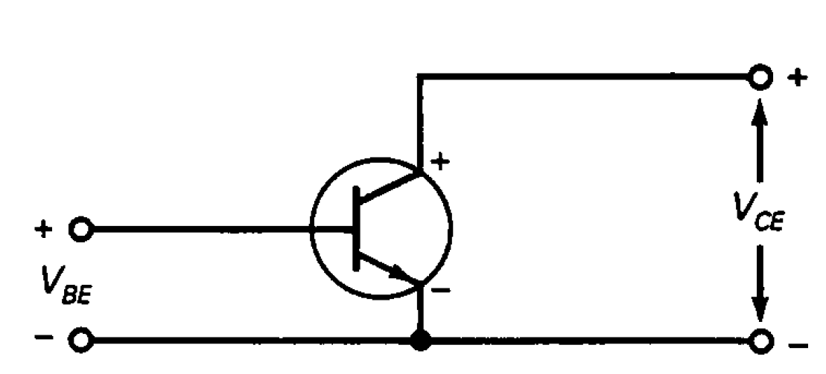

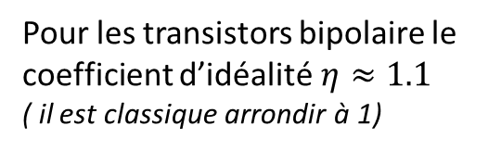
Présentation
La boite à outils
Modèles usuels
Amplificateurs: les classiques
Les diodes
Transistor bipolaire
Transistor: modèle statique
Modèle statique en régime linéaire
  Modèle d’EBERS-MOLL simplifié (rappel)
  Réécriture en $π$
    Le transistor est considéré sous sa forme quadripôle
Pour les transistors bipolaire le coefficient d’idéalité$η≈1.1$
( il est classique arrondir à 1)
C
I_{c}
C
I_{c0}
I_{b}
αI_{e}
αI_{e0} = βI_{b0}
Modèle statique 2 de la diode BE
I_{b0}
B
B
I_{e}
V_{be0}=0.7V
E
I_{e0}
I_{b0}
I_{c0}=βI_{b0}
C
B
C
Compte tenu des relations existants entre les courants on en déduit aussi que:
B
V_{be0}=0.7V
E
I_{b0}
I_{c0}
E
E
E
I_{e0}
I_{e0}=I_{c0}+I_{b0}

Slide 15
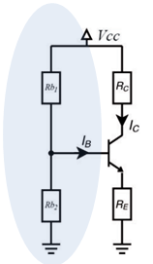
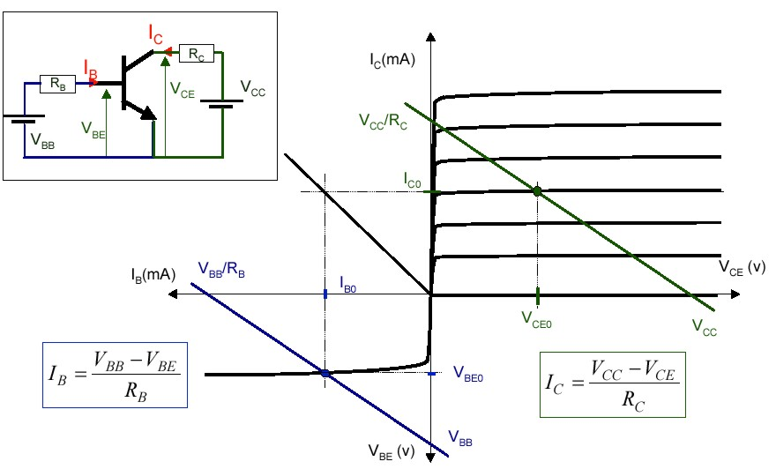
Présentation
La boite à outils
Modèles usuels
Amplificateurs: les classiques
Les diodes
Transistor bipolaire
Polarisation d’un transistor
Application
  choisir un point de fonctionnement = placer le transistor dans un des 3 modes (ici linéaire)
  choisir un point de fonctionnement= agir la maille de commande= contrôler I_{b}
thévenin
B
C
I_{b0}
I_{c0}=βI_{b0}
V_{be0}=0.7V
I_{b0}
I_{c0}
E
I_{e}
E

Slide 16
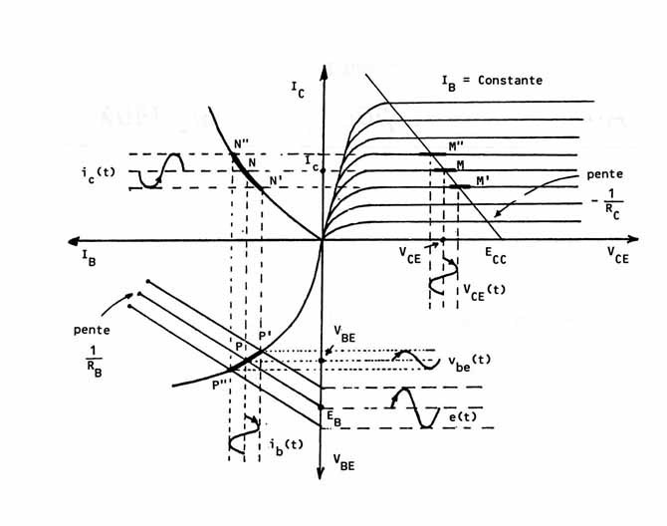
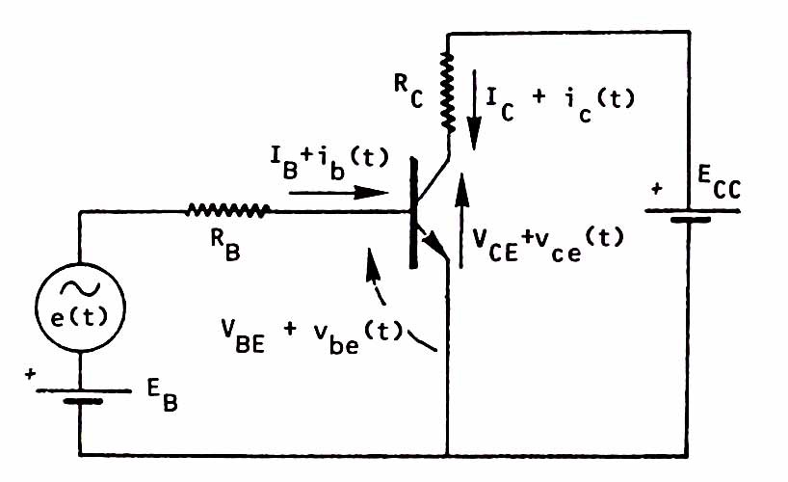
Présentation
La boite à outils
Modèles usuels
Amplificateurs: les classiques
Les diodes
Transistor bipolaire
Transistor: modèle dynamique
Modèle dynamique en régime linéaire
  Principe de fonctionnement
Linéarisation autour du point de repos

Slide 17
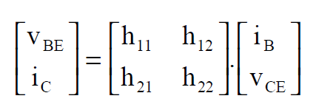











Présentation
La boite à outils
Modèles usuels
Amplificateurs: les classiques
Les diodes
Transistor bipolaire
Transistor: modèle dynamique
Modèle dynamique en $π$
  Modèle dit hybride (théorie des quadriôles)
$h21$i_{b}
Les paramètres h sont complexes
(en BF partie complexe négligeable)
i_{b}
$βdyn$i_{b}
i_{b}
i_{c}
i_{c}
C
B
C
B
h₁₁
$$\frac{1}{\text{h}\text{22 }}$$
r$π$
r$ce$
i_{b}
i_{c}
E
i_{b}
i_{c}
E
E
i_{e}
E
i_{e}
Toutes les grandeurs sont alternatives dites « petit signal »
Écritures équivalentes: di_{b} ou $Δib ou \tilde{i}$_{b} ou i_{b}
B
C
R_{B}
i_{b}
$βdyn$i_{b}
i_{c}
Schéma équivalent petit signal
r$π$
r$ce$
R_{c}
e
i_{b}
i_{c}
i_{e}
E
E
r$π$est souvent appelé aussi r_{be}

Slide 18
Présentation
La boite à outils
Modèles usuels
Amplificateurs: les classiques
Transistors Bipolaires
Transistors à Effets de champs
Structures différentielles
Montage émetteur commun
Montage émetteur commun
E
Schéma équivalent dynamique du transistor
R₁
R_{C}
R₁
R_{C}
h₁₁ = 1 kΩ
h₂₁ = 100
C
C_{C}
C_{B}
B
C_{C}
C_{D}
C_{B}
C_{D}
h₁₁
h₂₁ i_{b}
v_{s}
v_{s}
v_{e}
R₂
E
E
R_{L}
v_{e}
C_{E}
R_{L}
R_{E}
C_{E}
R₂
R_{E}
Remise en forme plus lisible
B
i_{B}
C
h₂₁ i_{b}
R_{C}
v_{e}
R₁
R₂
h₁₁
v_{s}
R_{L}
E

Slide 19

Présentation
La boite à outils
Modèles usuels
Amplificateurs: les classiques
Transistors Bipolaires
Transistors à Effets de champs
Structures différentielles
Montage collecteur commun
E
R₁
R₁
C_{C}
C
C_{B}
C_{B}
B
h₁₁
h₂₁ i_{b}
v_{e}
R_{L}
v_{e}
R₂
E
R_{L}
R₂
R_{E}
v_{s}
R_{E}
E
C_{C}
v_{s}
B
i_{B}
h₁₁
(h₂₁+1) i_{b}
E
h₂₁ i_{b}
R_{E}
v_{e}
R_{B}
v_{s}
R_{L}
C

Slide 20
Présentation
La boite à outils
Modèles usuels
Amplificateurs: les classiques
Transistors Bipolaires
Transistors à Effets de champs
Structures différentielles
Montage base commune
E
R₁
R_{C}
C_{C}
C_{B}
C_{D}
v_{e}
v_{s}
R_{L}
R₂
R_{E}
E
i_{b}
C
h₂₁ i_{b}
R_{C}
v_{e}
R_{E}
h₁₁
v_{s}
R_{L}
B
B

Slide 21
Présentation
La boite à outils
Modèles usuels
Amplificateurs: les classiques
Transistors Bipolaires
Transistors à Effets de champs
Structures différentielles
Synthèse
Ordres de grandeurs
Montage | EC | CC | BC
Av | -100 | +1 | +100
Ai | +50 | +80 | -1
Ap | 5 000 | 80 | 100
Re | 1 000 Ω | 10 000 Ω | 10 Ω
Rs | 1 000 Ω | 10 Ω | 1 000 Ω

Slide 22
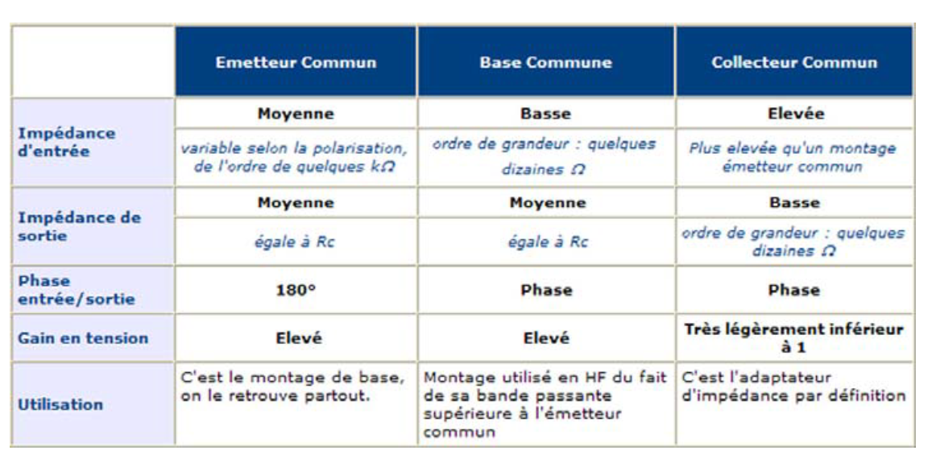
Présentation
La boite à outils
Modèles usuels
Amplificateurs: les classiques
Transistors Bipolaires
Transistors à Effets de champs
Structures différentielles
Synthèse
Applications

Slide 23
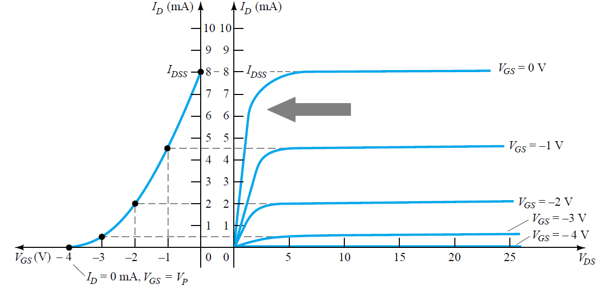


Présentation
La boite à outils
Modèles usuels
Amplificateurs: les classiques
Transistors Bipolaires
Transistors à Effets de champs
Structures différentielles
Rappels: caractéristiques externes du JFET
Réseau de caractéristiques
  Comportement 1: zone de résistance commandé en tension $r_{ds}=h(V_{GS)})$
  Comportement 2: source de courant commandé en tension $I_{d}=f(V_{GS)})$
1
2
JFET en zone pincée
$$V_{ds}≥V_{gs}+\left|V_{P}\right|$$
Mise en évidence:
Du contrôle de Vgs sur Id

Slide 24
Présentation
La boite à outils
Modèles usuels
Amplificateurs: les classiques
Transistors Bipolaires
Transistors à Effets de champs
Structures différentielles
Polarisation et modèle
Polarisation du transistor FET
Modèle petit signal
E
R_{D}
i_{D}
i_{G} = 0
D
G
V_{DS}
S
Point de repos
R_{G}
V_{SG}
R_{S}
I_{G} = 0
I_{D} = g_{m} V_{GS}
G
D
V_{GS}
V_{DS}
S
S

Slide 25
Présentation
La boite à outils
Modèles usuels
Amplificateurs: les classiques
Transistors Bipolaires
Transistors à Effets de champs
Structures différentielles
Montage à source commune
R_{D}
C_{D}
R_{D}
C_{D}
C₁
D
C_{E}
C₁
I_{G} = 0
D
C_{E}
E
G
G
I_{D} = g_{m} V_{GS}
S
R_{L}
E
S
R_{L}
V_{GS}
C_{S}
v_{s}
C_{S}
v_{s}
v_{e}
R_{G}
v_{e}
R_{G}
R_{S}
R_{S}
I_{G} = 0
I_{D} = g_{m} V_{GS}
Remise en forme plus lisible
G
D
V_{GS}
V_{DS}
S
S
Schéma équivalent du transistor
résultats
G
i_{G = 0}
D
g_{m} v_{GS}
R_{D}
v_{e}
R_{G}
v_{GS}
v_{s}
R_{L}
S

Slide 26
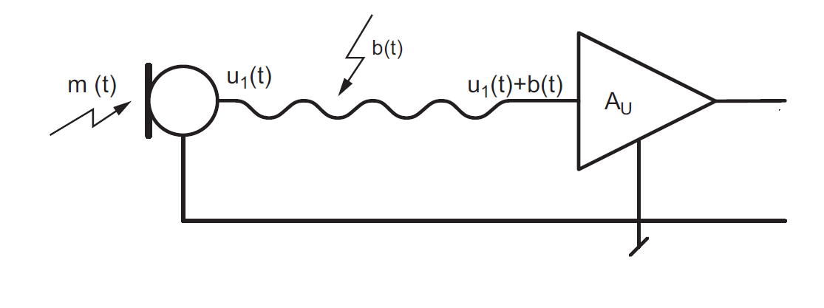
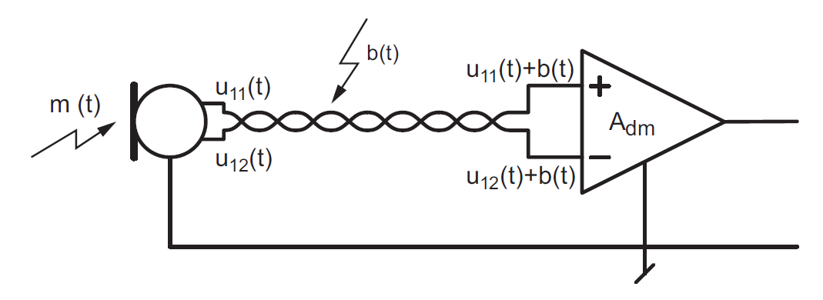

Présentation
La boite à outils
Modèles usuels
Amplificateurs: les classiques
Transistors Bipolaires
Transistors à Effets de champs
Structures différentielles
Intérêt des structures différentielles
Pourquoi utiliser un amplificateur différentiel ?
  Un amplificateur normal amplifie le signal et le bruit :
  Un amplificateur différentiel amplifie la différence entre 2 signaux, le bruit n’est donc pas amplifié :
A
u_{s}(t) = A(u₁ + b)
A_{d}
u_{s}(t) = A_{d}$\left[\text{(}\text{u}\text{11} \text{+ }\text{b}\text{)−(}\text{u}\text{12}\text{+}\text{b}\text{)}\right]$= A_{d}($\text{u}\text{11}$-$\text{u}\text{12}$)

Slide 27
Présentation
La boite à outils
Modèles usuels
Amplificateurs: les classiques
Transistors Bipolaires
Transistors à Effets de champs
Structures différentielles
Modèles
Modèle d’un amplificateur différentiel parfait
  Les grandeurs « utiles » sont les tensions différentielles
  Amplificateur parfait ( 1 seule sortie)
    amplifier la différence des tensions en entrée
    Supprime le mode commun
    Ne gêne pas les sources d’entrées
    N’est pas gêné par la charge
alimentation en énergie
i_{e1}
i_{s1}
v_{e1}
    V_{d} = (V_{e1} – V_{e2}) et V_{sd} = (V_{s1} – V_{s2})
i_{e2}
amplificateur
i_{s2}
v_{s1}
v_{e2}
v_{s2}
sources
GND
i_{e1}
+
i_{s}
v_{D}
Z_{c}
i_{e2}
v_{e1}
-
v_{so}
v_{s}
v_{e2}

Slide 28
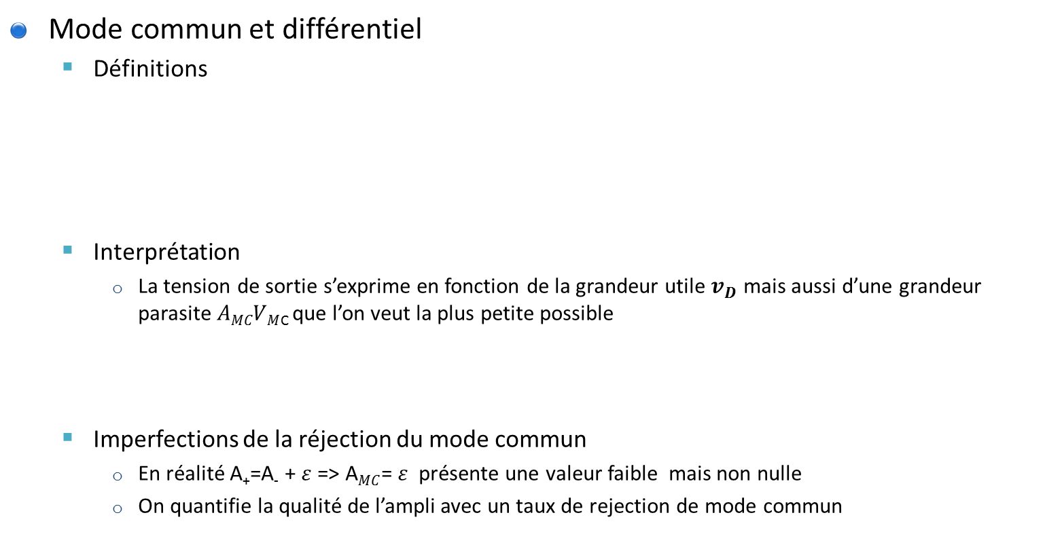

Présentation
La boite à outils
Modèles usuels
Amplificateurs: les classiques
Transistors Bipolaires
Transistors à Effets de champs
Structures différentielles
Modèles
½ v_{D}
Mode commun et différentiel
  Définitions
  Interprétation
    La tension de sortie s’exprime en fonction de la grandeur utile $v_{D}$ mais aussi d’une grandeur parasite $AMCVM$_{C} que l’on veut la plus petite possible
  Imperfections de la réjection du mode commun
    En réalité A₊=A₋ + $ε$ => A$MC$= $ε$ présente une valeur faible mais non nulle
    On quantifie la qualité de l’ampli avec un taux de rejection de mode commun
v_{D}
Ve1 et ve2 s’exprime en fonction de:
la tension de mode commun: V_{MC}=½ (V_{e1}+V_{e2})
la tension de mode différentiel: V_{MD}= ½ V_{d}
Avec V_{d} appelée tension différentielle
v_{MC}
v_{e1}
½ v_{D}
v_{e2}
u_{s}(t) = A₊($\text{V}\text{MC} \text{+ }\frac{v_{D}}{2} )−\text{A}\text{−}$($\text{V}\text{MC} \text{− }\frac{v_{D}}{2}$) avec si on tient compte du bruit V_{MC}= $\frac{\text{(}\text{Ve}\text{1}\text{+}\text{Ve}\text{2) } }{2}+b$
u_{s}(t) = $\left(\text{A}\text{+}\text{+}\text{A}\text{−} \right)VMD$+ $\left(\text{A}\text{+}\text{−}\text{A}\text{−} \right)$ $\text{V}\text{MC}$ = $ADVD+AMCVMC$
CMRR_{dB}=$20log⁡(\frac{Ad}{AMC})$

Slide 29

Présentation
La boite à outils
Modèles usuels
Amplificateurs: les classiques
Transistors Bipolaires
Transistors à Effets de champs
Structures différentielles
Modèles
Amplificateur différentiel imparfait
  Amplifie la tension différentielle
  Mais malheureusement aussi la tension de mode commun!
  impédance différentielle et de mode commun non infinie
  impédance différentielle et de mode commun non nulle
  l
+
½ z_{D}=z_{MD}
v_{D}
½ z_{D}
-
v_{e1}
v_{e2}
z_{MC}
i_{e1}
Nous avons pour la tension de sortie à vide
+
Z_{s}
i_{s}
v_{D}
i_{e2}
Z_{D}
v_{e1}
-
2Z_{MC}
Les constructeurs donne la valeur du taux de réjection de mode commun
v_{so}
v_{s}
v_{e2}
2Z_{MC}
Ordre de grandeur courant: CCMR=1000 soit CCMR_{dB}= 60 dB

Slide 30
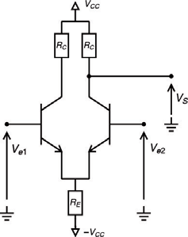
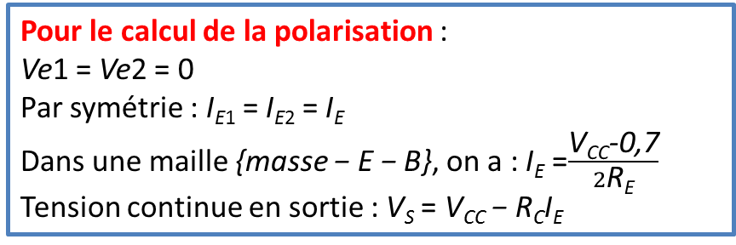
Présentation
La boite à outils
Modèles usuels
Amplificateurs: les classiques
Transistors Bipolaires
Transistors à Effets de champs
Structures différentielles
La paire différentielle: polarisation
Entrées : Ve1 et Ve2
Sortie : collecteur d’un des transistors
Hypothèse forte : T1 et T2 appariés ⇔ même circuit : identiques.
Pour le calcul de la polarisation :
Ve1 = Ve2 = 0
Par symétrie : I_{E1} = I_{E2} = I_{E}
Dans une maille {masse − E − B}, on a : I_{E} =$\frac{\text{V}\text{CC}\text{−0,7}}{2\text{R}\text{E}}$
Tension continue en sortie : V_{S} = V_{CC} − R_{C}I_{E}

Slide 31
Présentation
La boite à outils
Modèles usuels
Amplificateurs: les classiques
Transistors Bipolaires
Transistors à Effets de champs
Structures différentielles
La paire différentielle
½ v_{D}=v_{e}
Mode différentiel
v_{MC=0}
v_{D}
v_{e1}=v_{e}
½ v_{D}=v_{e}
v_{e2} =-v_{e}
Nous réglons v_{e1} = −v_{e2} = v_{e}
Le courant devient
I_{E1} = I_{E} + i_{e1}
I_{E2} = I_{E} − i_{e2} avec IE le courant de polarisation.
Pour des signaux de faible amplitude : ie1 = ie2
I_{RE} = I_{E1} + I_{E2} = 2I_{E} = cte
On a donc U_{RE} = 2R_{E}I_{E} = cte ⇒ E a donc un potentiel fixe
⇒ en petit signaux, c’est une masse

Slide 32
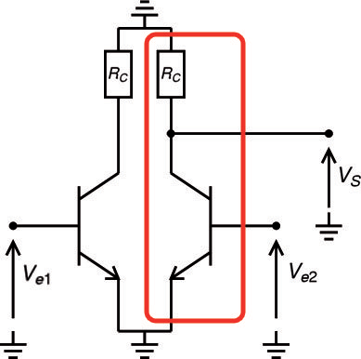
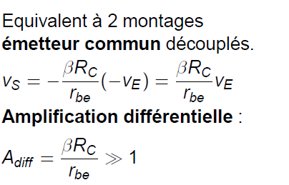
Présentation
La boite à outils
Modèles usuels
Amplificateurs: les classiques
Transistors Bipolaires
Transistors à Effets de champs
Structures différentielles
La paire différentielle
Mode différentiel: modèle équivalent

Slide 33
Présentation
La boite à outils
Modèles usuels
Amplificateurs: les classiques
Transistors Bipolaires
Transistors à Effets de champs
Structures différentielles
La paire différentielle
½ v_{D}=0
Mode commun
v_{MC} = v_{e}
v_{D}=0
v_{e1}=v_{e}
½ v_{D}=0
v_{e2} =v_{e}
Nous réglons v_{e1} = v_{e2} = v_{e}
  I_{E1} = I_{E} + i_{e1}
  I_{E2} = I_{E} + i_{e2} avec I_{E} le courant en continu.
Pour des signaux de faible amplitude : ie1 = ie2 donc
I_{RE} = I_{E1} + I_{E2} = 2I_{E} + 2i_{e}
On a donc U_{RE} = 2R_{E}I_{E} + 2R_{E}i_{e}
⇒ en petit signaux (ie),
on obtient une résistance 2R_{E} reliée à la masse.

Slide 34
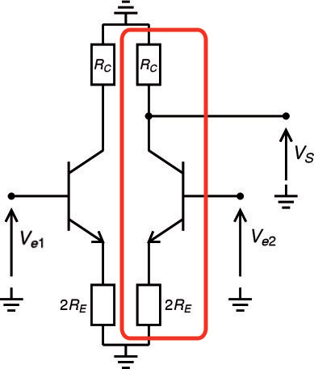


Présentation
La boite à outils
Modèles usuels
Amplificateurs: les classiques
Transistors Bipolaires
Transistors à Effets de champs
Structures différentielles
La paire différentielle
Mode commun: modèle équivalent
Amplification de mode commun

Slide 35

Présentation
La boite à outils
Modèles usuels
Amplificateurs: les classiques
Transistors Bipolaires
Transistors à Effets de champs
Structures différentielles
La paire différentielle
Intérêt de la paire différentielle
  Impédance d’entrée élevée.
  TRMC élevé (> 60dB)
⇒ Utilisation comme étage d’entrée des ampli-op
Source de courant (structure dite wilson)
Paire différentielle darlington
Sortie ici vers les étages intermédiaires
Charge active (équivalente à des résistances de très grandes valeurs sous forme intégrées)

Slide 36


Présentation
La boite à outils
Modèles usuels
Amplificateurs: les classiques
Transistors Bipolaires
Transistors à Effets de champs
Structures différentielles
Structure interne simplifiée d’un Aop
Décomposition en schéma blocs
Étage d’entrée: amplification différentielle
Étage de sortie:
Amplification en courant
Étage intermédiaire: amplification en tension

